Slide 1
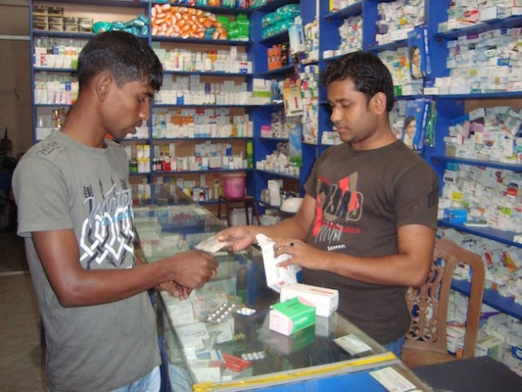
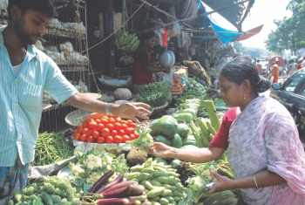
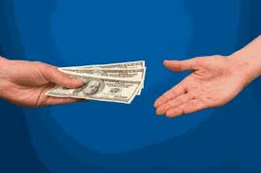
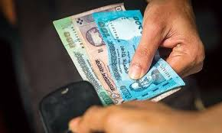
আজকের পাঠে তোমাদের স্বাগতম

Slide 2
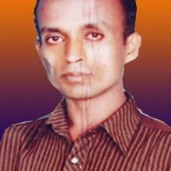
পরিচিতি
মোঃ হারুনর রশীদ
সহকারী শিক্ষক
মালেকা মমতাজ বালিকা উচ্চ বিদ্যালয়,
ছোটরা, আদর্শসদর, কুমিল্লা।
মোবাইলঃ ০১৮৭১১১৭৩০৮
বিষয়ঃ হিসাব বিজ্ঞান ১ম পত্র
একাদশ ও দ্বাদ্বশ শ্রেণি
অধ্যায়ঃ দ্বিতীয়
পাঠ শিরোনামঃ ঘটনা ও লেনদেন
সময়ঃ ৫০মি

Slide 3
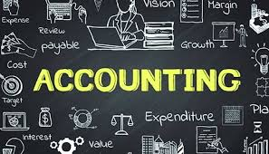
নিচের চিত্রটিতে আমরা কী দেখতে পাচ্ছি ?
লেনদেনের সুষ্ঠ লিপিবদ্ধকরণ
হিসাববিজ্ঞানের সর্বপ্রথম উদ্দেশ্য হচ্ছে-

Slide 4
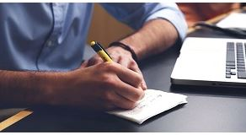
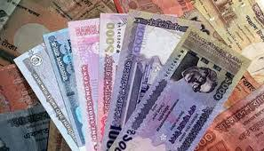
নিচের চিত্রটিতে আমরা কী দেখতে পাচ্ছি ?
আর্থিক অবস্থার পরিবর্তনকারী।
কোন ঘটনা থেকে লেনদেনের জন্ম হয়?

Slide 5
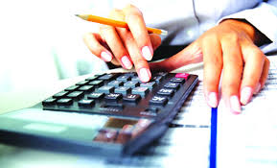
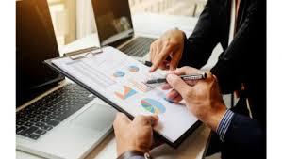
নিচের চিত্রটিতে আমরা কী দেখতে পাচ্ছি ?
নির্দিষ্ট টাকার অঙ্কে।
প্রতিটি লেনদেন কিসের দ্বারা পরিমাপযোগ্য?

Slide 6
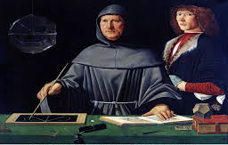
নিচের চিত্রটিতে আমরা কী দেখতে পাচ্ছি ?
অঙ্কে পরিমাপযোগ্য, দুটি পক্ষ।
লেনদেন বৈশিষ্ট্য কোনটি?

Slide 7
নিচের চিত্রটিতে আমরা কী দেখতে পাচ্ছি ?
চালান, ক্যাশমেমো, ডেবিট নোট।
ব্যবসায়িক লেনদেনের দলিল কোনটি?

Slide 8
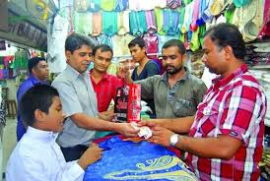
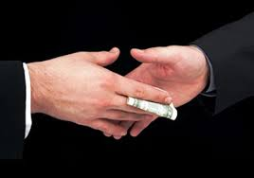
আজকের পাঠ
ঘটনা ও লেনদেন

Slide 9
শিখনফল
এই পাঠ শেষে শিক্ষার্থীরা
লেনদেন কি বলতে পারবে ।
ঘটনা ও লেনদেন চিহ্নিত করতে পারবে ।
ঘটনা ও লেনদেন পৃথক করতে পারবে ।
লেনদেন এর বৈশিষ্ট্য ব্যাখ্যা করতে পারবে ।

Slide 10
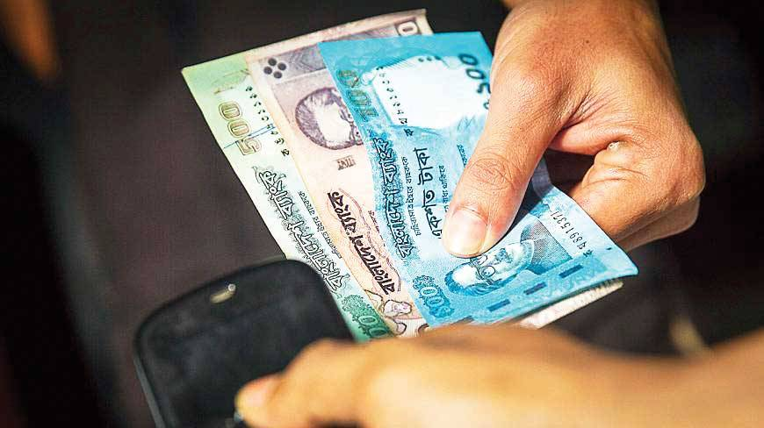
লেনদেন কী ?
উত্তর: দ্রব্য সামগ্রী ও সেবা কর্মের বিনিময়ের ফলে কোন ব্যক্তি, প্রতিষ্ঠানের বা ব্যবসায়ের আর্থিক অবস্থানের পরিবর্তন ঘটাকে লেনদেন বোঝয়।”
অর্থের অঙ্কে পরিমাপযোগ্য ঘটনা, যা ব্যবসায়ের আর্থিক অবস্থার পরিবর্তন করে সেসব ঘটনাকেই লেনদেন বলে।

Slide 11
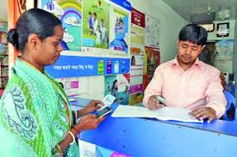
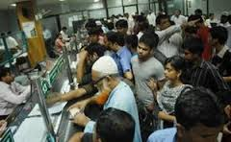
ঘটনা কী ?
উত্তর: সাধারন অর্থে যে কাজকে ঘটনা বলা হয় হিসাববিজ্ঞানের দৃষ্টিকোন থেকে তাকে ঘটনা বলা হয় না । হিসাব বিজ্ঞানের দৃষ্টিকোণ থেকে – যে সকল কর্মকান্ডের সাথে অর্থ সম্পৃক্ত রয়েছে কেবলমাত্র ঐ সকল কর্মকান্ডকেই ঘটনা বলা হয় ।

Slide 12
ঘটনা
লেনদেন

Slide 13
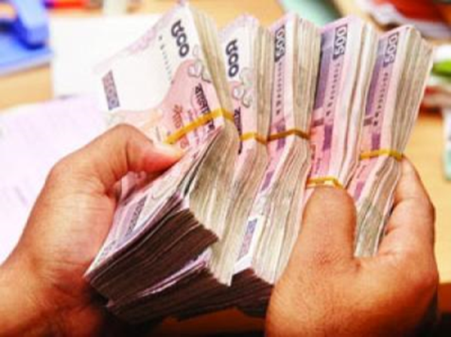
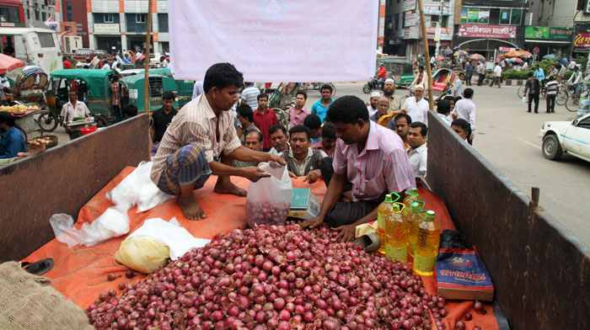
তোমারা ছবিতে কী দেখতে পাচ্ছ ?
অর্থ দিচ্ছে তার বিনিময় পণ্য নিচ্ছে। অর্থাৎ অর্থ ও পণ্যের
আদান প্রদান হচ্ছে।

Slide 14
ব্যবসায়িক দৃষ্টিকোন হতে পৃথিবীতে যা কিছু ঘটে সব কিছুই এক একটি ঘটনা। আর যে সব ঘটনার সাথে অর্থের আদান-প্রদান হয় সেই সব ঘটনাগুলোকে লেন-দেন বলে। যেমন -
তোমরা বলতে পারবে লেন-দেন কী ?
কারবারের জন্য পণ্য ক্রয়।
কর্মচরীর বেতন প্রদান।
পণ্য বিক্রয়। ইত্যাদি

Slide 15
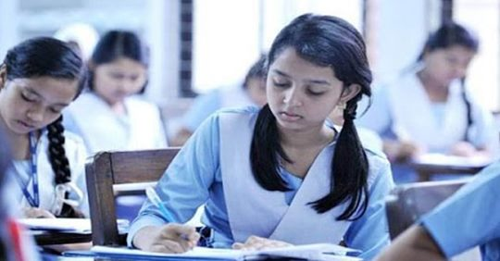
একক কাজ
১। লেনদেন কাকে বলে ?
২। লেনদেন শব্দটির আভিধানিক অর্থ কী ?
৩। প্রতিটি ঘটনার সাথে কয়টি পক্ষ জড়িত থাকে ?

Slide 16
ঘটনা ও লেনদেন
প্রতিটি লেনদেন মাত্রই একটি ঘটনা; কিন্তু সব ঘটনা লেনদেন নয়। অর্থাৎ লেনদেন হতে হলে অবশ্যই তা একটি ঘটনা হবে; কিন্তু ঘটনা হলেই যে তা লেনদেন হবে এরূপ নিশ্চয়তা নেই। যেসব ঘটনা দ্বারা হিসাব সমীকরণের উপাদানের ওপর যেকোনো দুটি পরিবর্তন আনবে তা লেনদেন হবে।
সাধারণত ২টি ভিত্তির উপরে লেনদেনকে লিপিবদ্ধ করা হয়- ১. বকেয়া ... নগদান ভিত্তি : এ ভিত্তিতে শুধুমাত্র নগদ টাকার প্রাপ্তি ও প্রদানের ঘটনা ঘটলেই তা লিপিবদ্ধ করা হয়।

Slide 17
লেনদেনের মৌলিক বৈশিষ্ট্য :
১. লেনদেনের ফলে ব্যবসায়ের আর্থিক অবস্থায় (A=L+OE) অবশ্যই পরিবর্তন আসবে ২. লেনদেন অবশ্যই আর্থিক মূল্যে পরিমাপযোগ্য ৩. পণ্য দ্রব্য বা সেবার বিনিময় থাকতে হবে ৪. দ্বৈতসত্ত্বার অধিকারী হতে হবে (ডেবিট ও ক্রেডিট)

Slide 18
অর্থের অংকে পরিমাপযোগ্য
আর্থিক অবস্থার পরিবর্তন
দ্বৈত স্বত্বা
স্বয়ংসম্পূর্ণ ও স্বতন্ত্র
শিক্ষক কর্তৃক সংক্ষিপ্ত আলোচনা
লেনদেনের প্রকৃতি বা বৈশিষ্ট
দৃশ্যমানতা
ঐতিহাসিক ঘটনা
হিসাব সমীকরণে প্রভাব বিস্তার

Slide 19
লেনদেনের প্রকৃতি ও বৈশিষ্ট্য
কোন ঘটনা একটি লেনদেন হতে হলে তাকে অবশ্যই নিম্নোক্ত
৫ টি বৈশিষ্টের অধিকারি হতে হবেঃ ১। আর্থিক অবস্থার পরিবর্তন। ২। অর্থের অংকে পরিমাপযোগ্য। ৩। দুটি পক্ষ। ৪। স্বয়ংসম্পূর্ণ ও স্বতন্ত্র। ৫। অদৃশ্যমান লেনদেন। কোন ঘটনার সাখে আমরা উপরোক্ত বৈশিষ্টগুলো পেলেই তাকে আমরা লেনদেন বলতে পারব।

Slide 20
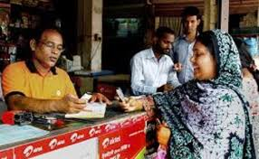
লেনদেনের প্রকারভেদ
পূবেই আমরা লেনদেন সম্পর্কে জেনেছি। বিভিন্ন দৃষ্টিকোণ হতে লেনদেনকে বিভিন্নভাবে ভাগ করা যায় । নিচে বিশদভাবে আলোচনা করা হলো - ১। প্রতিষ্ঠানভিত্তিক । ২। মুল্য পরিশোধ ভিত্তিক । ৩। দৃশ্যমানতাভিত্তিক। ৪। উদ্দেশ্যভিত্তিক। ৫। উপযোগিতাভিত্তিক । ৬। আকারের ভিত্তিতে ।

Slide 21
ঘটনা ও লেনদেনের মধ্যে পার্থক্যসমুহ
ঘটনা | লেনদেন
১। সকল ঘটনাই লেনদেন নয় । | ১। সকল লেনদেনই ঘটনা ।
২। সকল ঘটনা লিপিবদ্ধ করা যায় না । | ২। প্রত্যেকটি লেনদেন অবশ্যই হিসাবের বইতে লিপিবদ্ধ করতে হবে ।
৩। ঘটনা সংক্রান্ত লেনদেন নগদে সম্পন্ন করা যায় । | ৩। লেনদেন বাকিতে ও নগদে সম্পন্ন করা যায় ।
৪। ঘটনা বাস্তব ও অবাস্তব দুভাবেই হতে পারে । | ৪। লেনদেন অবশ্যই বাস্তবভিত্তিক হবে ।

Slide 22
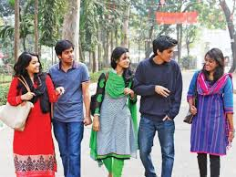
দলীয় কাজ
লেনদেন এর বৈশিষ্ট্যগুলি ব্যাখ্যা কর ?

Slide 23
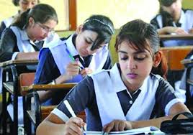
মুল্যায়ন
লেনদেন শব্দটির আভিধানিক অর্থ কী ?
প্রতিটি লেনদেনের কয়টি পক্ষ থাকে ?
লেনদেনের ফলে আর্থিক অবস্থার কি ঘটে?

Slide 24
বাড়ির কাজ
সকল লেনদেনই ঘটনা কিন্তু সকল ঘটনাই লেনদেন নয় - ব্যাখ্যা কর ?

Slide 25
ক্লাসের সবাইকে ধন্যবাদ জানিয়ে শেষ করছি

